Slide 1
CALS-технология

Slide 2
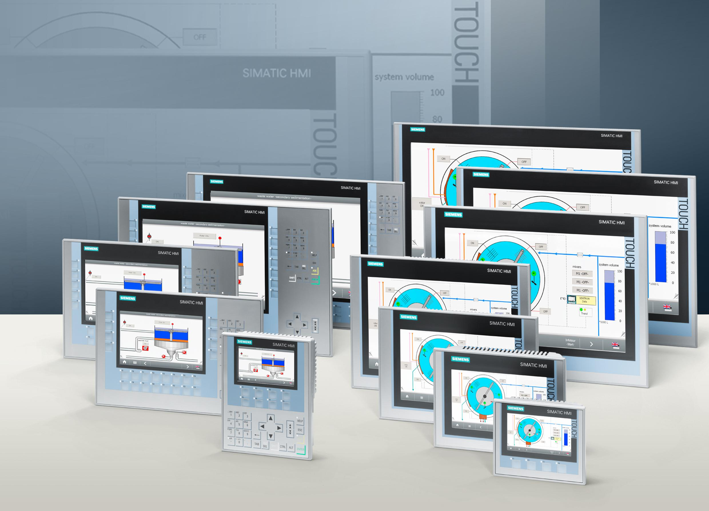
История возникновения

Slide 3
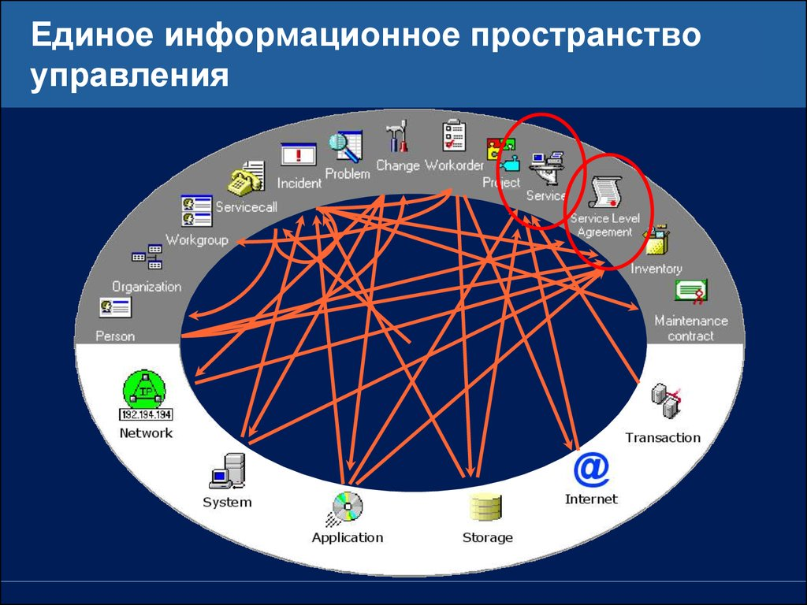
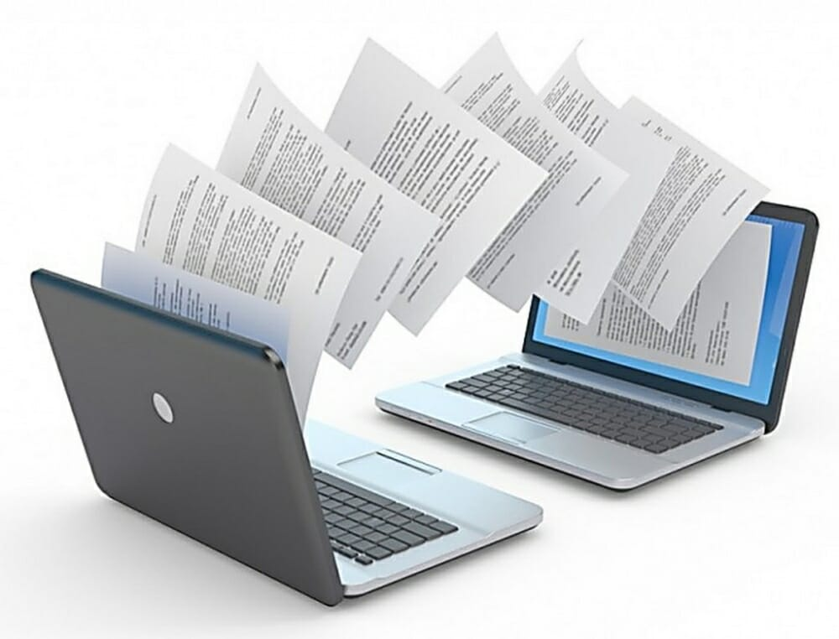
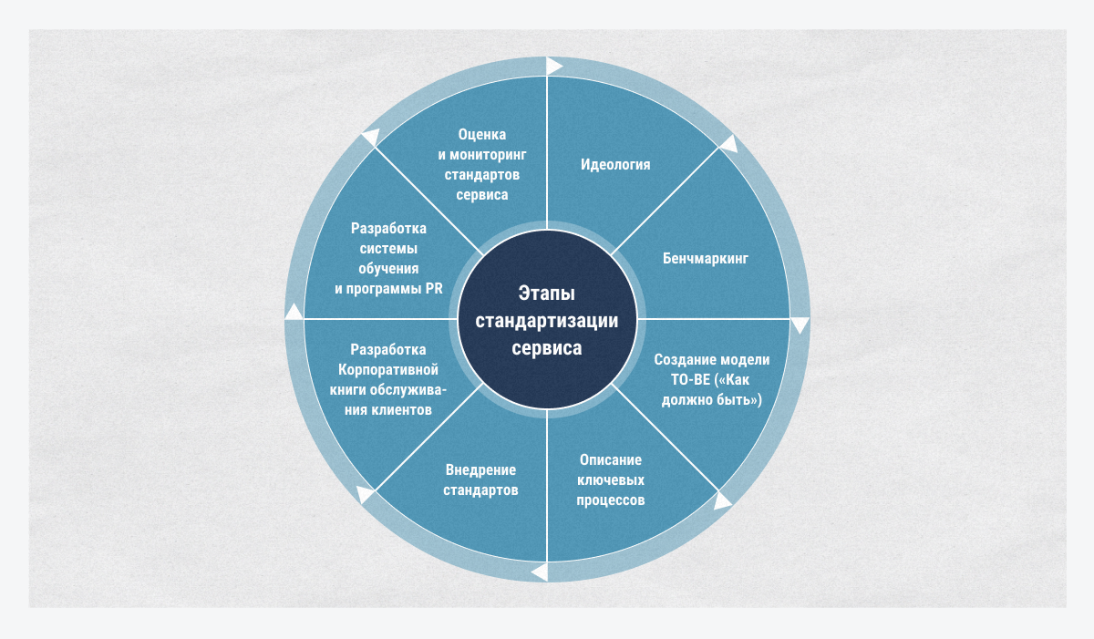

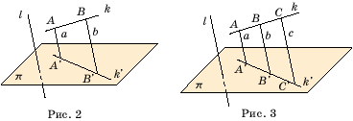
Ключевые принципы CALS-технологий
Единое информационное пространство
Безбумажная технология
Стандартизация
Непрерывность данных
Параллельное проектирование

Slide 4
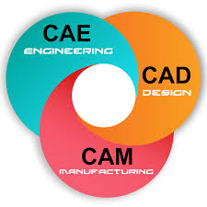
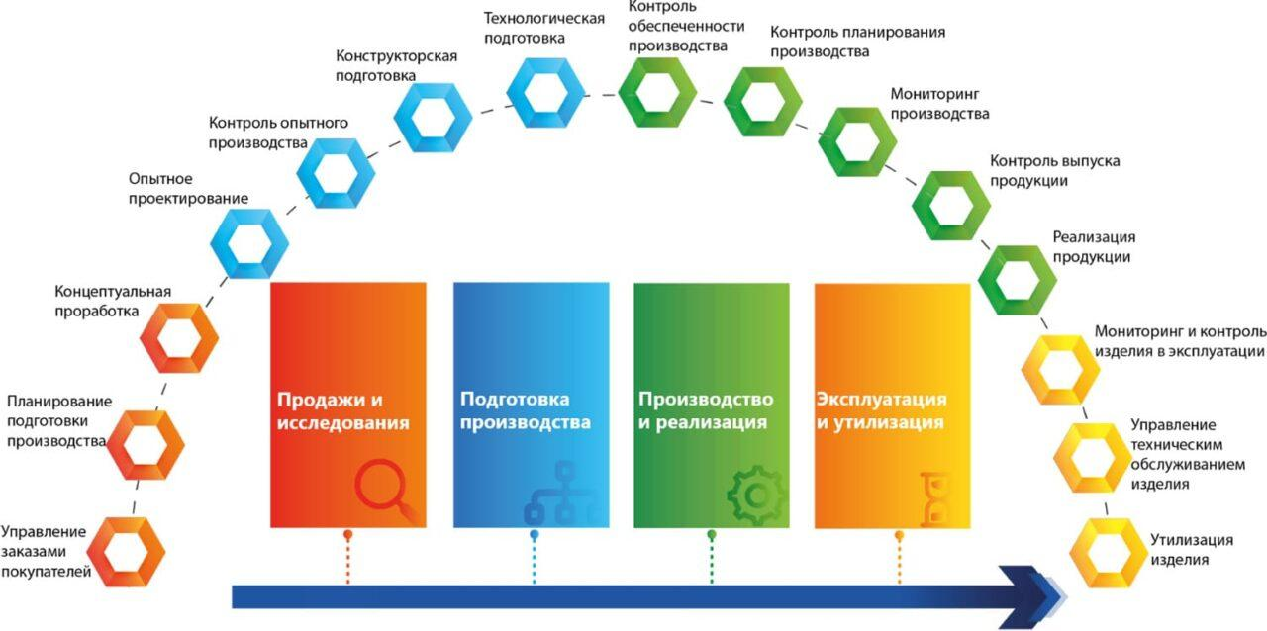
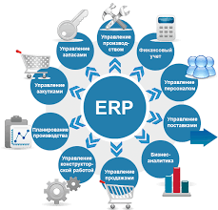
Архитектура и стандарты
CAD/CAE/CAM системы
PDM/PLM системы
ERP системы

Slide 5
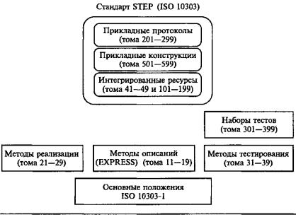
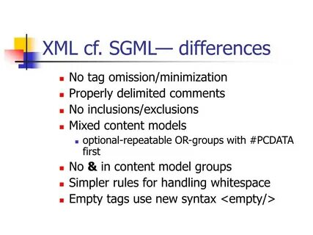
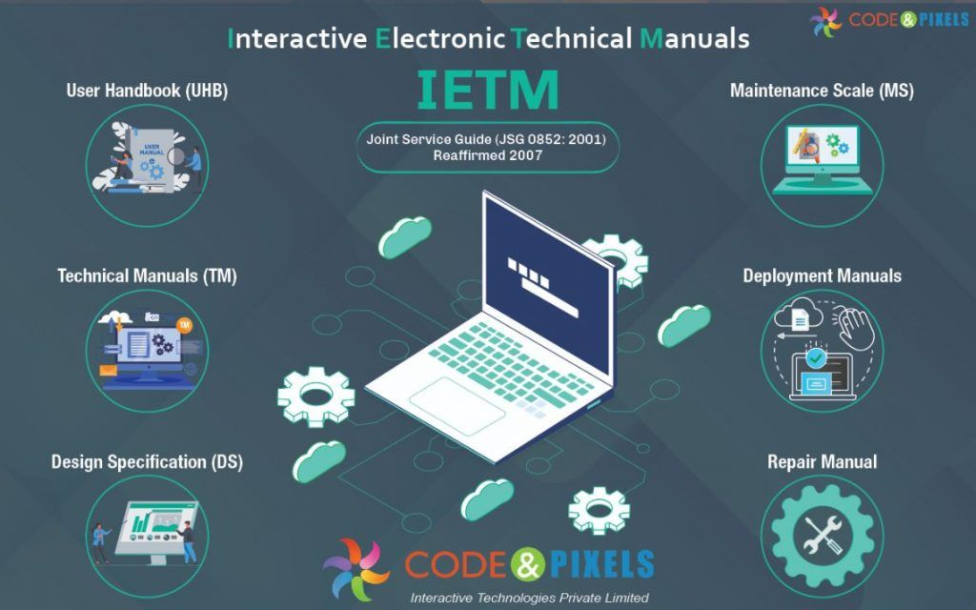
Важнейшую роль играют стандарты:
ISO 10303 (STEP)
SGML / XML
IETM

Slide 6
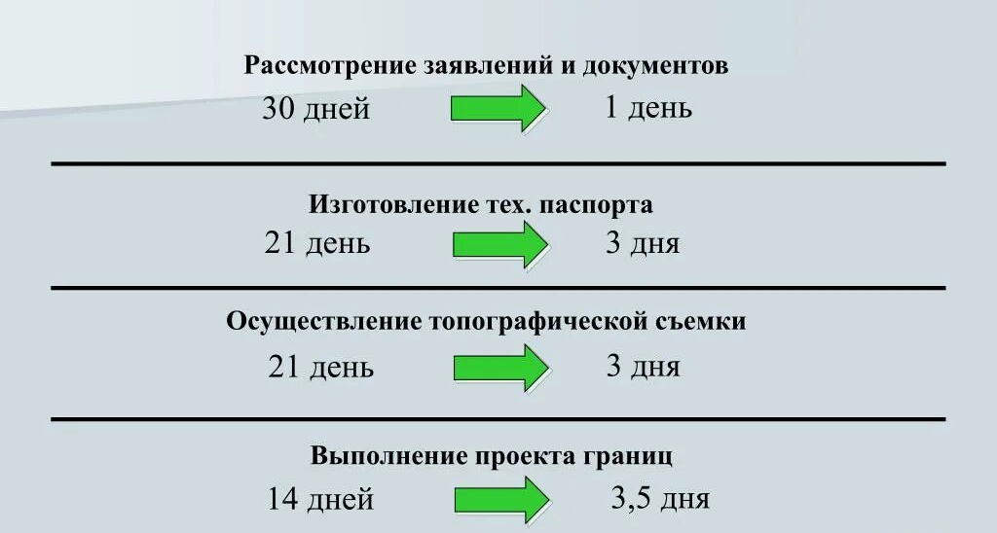

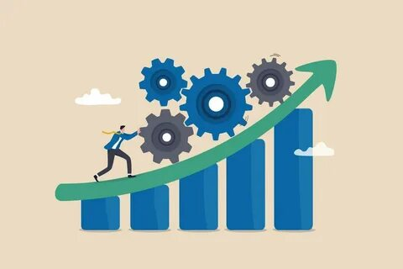
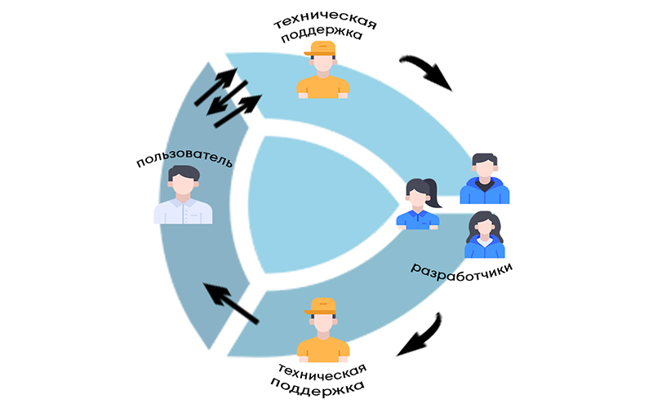
Преимущества внедрения
Сокращение сроков
Снижение затрат
Повышение качества
Эффективная поддержка

Slide 7

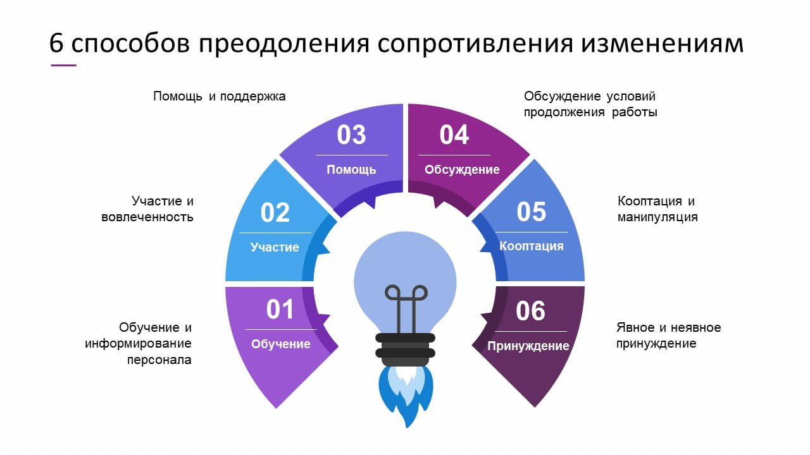
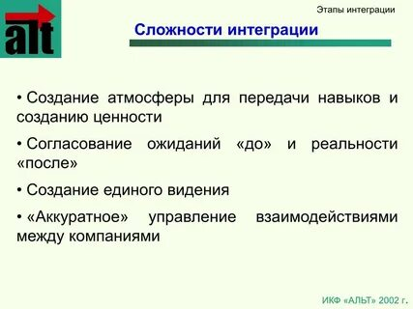
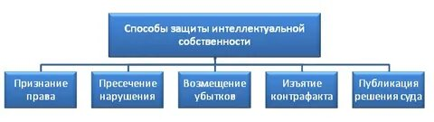
Проблемы и вызовы
Высокая стоимость
Сопротивление персонала
Сложность интеграции
Вопросы безопасности

Slide 8
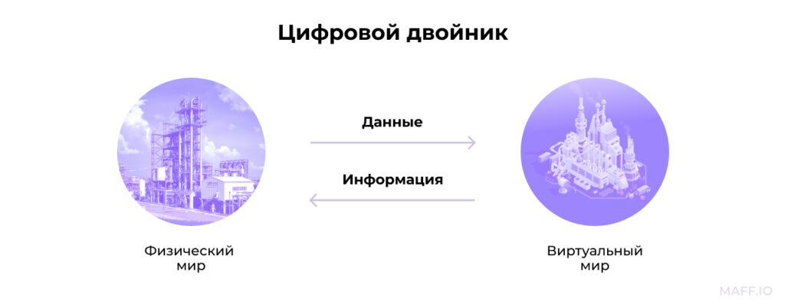
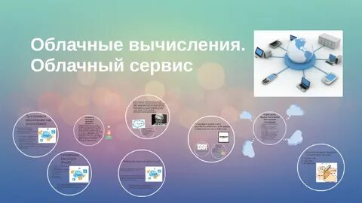
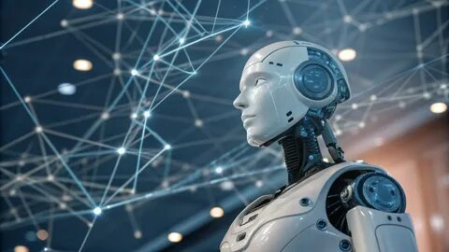
Будущее CALS-технологий
Цифровые двойники
Облачные вычисления
Искусственный интеллект

